Slide 1

НОРМАТИВНО-ПРАВОВІ ОСНОВИ
НАДАННЯ
ДОМЕДИЧНОЇ ДОПОМОГИ

Slide 2
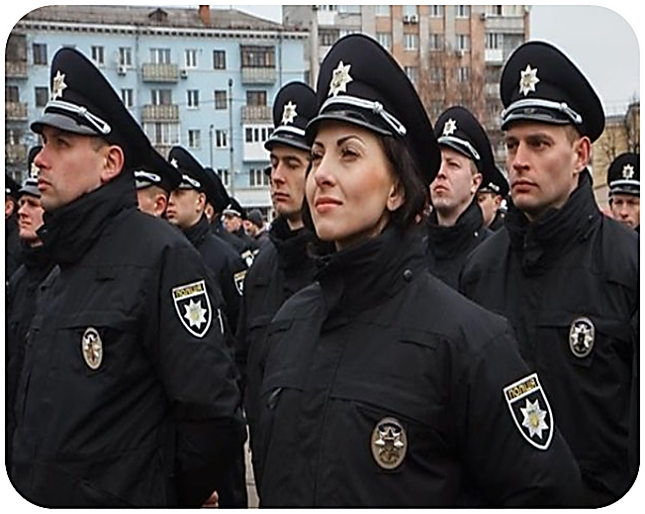
Закон України
«Про Національну поліцію»
Одним із завдань поліцейського є
надання в межах визначених законом послуг
з допомоги особам, які з особистих, економічних,
соціальних причин або внаслідок надзвичайних ситуацій
потребують такої допомоги

Slide 3
Державні нормативно-правові акти,
що гарантують людині охорону здоров'я
та надання медичної допомоги
Закон України
«Основи законодавства України про охорону здоров'я»
Закон України
«Про забезпечення санітарно-епідеміологічного благополуччя населення»
Конституція України
Укази Президента та Кабінету міністрів України,
Накази Міністерства охорони здоров'я
Цивільний та Цивільно-процесуальний Кодекс України, Кримінальний та Кримінально-процесуальний кодекс України, Кодекс України про адміністративну відповідальність

Slide 4
Здоров’я – стан повного фізичного, психічного і соціального благополуччя людини
Невідкладний стан людини – раптове погіршення фізичного або психічного здоров’я, яке становить пряму та невідворотну загрозу життю та здоров’ю особи або оточуючих і виникає внаслідок хвороби, травми, отруєння або інших внутрішніх чи зовнішніх причин
Охорона здоров’я – система заходів, які здійснюються закладами охорони здоров’я, медичними та фармацевтичними працівниками і громадянами з метою збереження та відновлення фізіологічних і психологічних функцій, оптимальної працездатності та соціальної активності людини

Slide 5
Права людини в галузі охорони здоров’я
Міжнародний пакт про економічні,
соціальні і культурні права
1
Міжнародна Конвенція
про права інвалідів
2
Міжнародна Конвенція про
права дитини
3
3
Міжнародна Конвенція про захист
прав людини і основоположних свобод
4
4
5
Європейська соціальна Хартія

Slide 6
Особи, винні у порушенні прав людини
на охорону здоров'я, несуть відповідальність
згідно чинного законодавства України
Ненадання без поважних причин на місці події домедичної допомоги або необґрунтована відмова в її наданні
Несвоєчасне надання екстреної медичної допомоги або створення перешкод у її наданні
Ненадання без поважних причин наявного транспортного засобу для безоплатного перевезення людини, яка перебуває в невідкладному стані
Невиконання без поважних причин розпоряджень оперативно-диспетчерської служби центру екстреної медичної допомоги та медицини катастроф
Необґрунтована відмова в передачі та прийнятті викликів екстреної медичної допомоги

Slide 7
Види медичної допомоги на Україні
Екстрена
Первинна
Вторинна
Третинна
Паліативна
Медична реабілітація

Slide 8
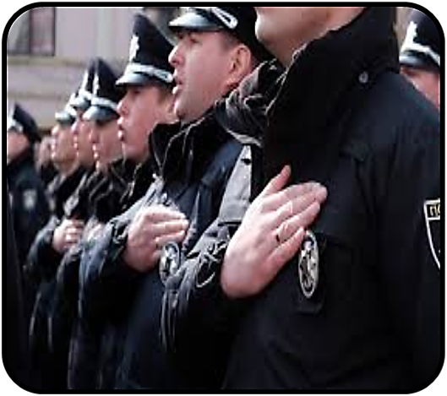
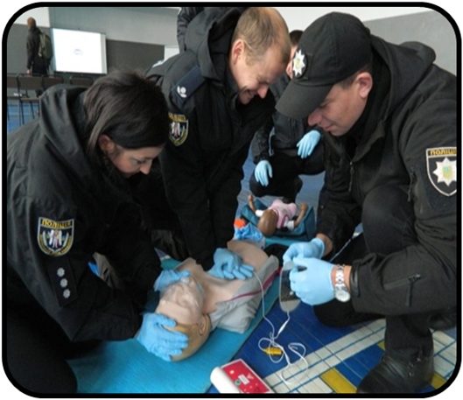
Закон України
«Про Національну поліцію»
Обов'язком поліцейського є надання
невідкладної, зокрема домедичної і
медичної, допомоги особам,
які постраждали внаслідок
правопорушень, нещасних випадків,
а також особам, які опинилися в
безпорадному стані
або стані, небезпечному для їхнього
життя чи здоров’я

Slide 9
Домедична допомога
Невідкладні дії та
організаційні заходи, спрямовані на
врятування та
збереження життя
людини в невідкладному стані та мінімізацію
наслідків впливу такого стану на її здоров’я,
що здійснюються на
місці події особами,
які не мають
медичної освіти

Slide 10
Невідкладні стани людини
Стани, що загрожують життю - характеризуються порушенням життєво важливих функцій (дихання і кровообігу)
Стани, що загрожують здоров'ю - здатні викликати стійкі порушення здоров'я, які можуть настати при відсутності медичної допомоги найближчим часом
Стани, що вимагають термінового медичного втручання в інтересах оточуючих осіб у зв'язку з поведінкою хворого
Пологи - особливий вид невідкладних станів

Slide 11
Закон України
«Про екстрену медичну допомогу»
Особи, які зобов’язані надавати домедичну допомогу
Рятувальники аварійно-рятувальних служб та працівники державної пожежної охорони
Провідники пасажирських вагонів, бортпровідники
Поліцейські
Фармацевтичні працівники

Slide 12
Основні нормативно-правові акти
державного законодавства, що керують наданням
домедичної допомоги поліцейськими
Закон України «Про Національну поліцію»
Наказ МОЗ України
№ 346
«Про удосконалення підготовки з надання домедичної допомоги осіб, які не мають медичної освіти»
Закон України «Про екстрену медичну допомогу»
Наказ МОЗ України № 398
«Про затвердження порядків надання домедичної допомоги особам при невідкладних станах»
Наказ МВС України
№ 396
«Про затвердження норм належності медичного забезпечення для підрозділів Національної поліції України»

Slide 13
Наказ МОЗ України
«Про удосконалення підготовки
з надання домедичної допомоги осіб,
які не мають медичної освіти» №346
Підготовка осіб, які не мають медичної освіти
Навчально-тренувальні програми трьох рівнів
Ґрунтуються на міжнародних уніфікованих клінічних протоколах медичної
допомоги

Slide 14
Рівні підготовки з домедичної допомоги
Перший рівень – «Основи підтримки життя» (8 годин)
Підготовка немедичних працівників, професійна діяльність яких не пов’язана з ризиком отримання травматичних ушкоджень (працівників сфери послуг, викладачів)
Другий рівень – «Перший на місці події» (48 годин)
Підготовка осіб, які зобов’язані надавати домедичну допомогу постраждалим у невідкладному стані, проте не мають медичної освіти (до цієї категорії належать поліцейські)
Третій рівень – «Професійна підтримка життя» (120 годин)
Підготовка водіїв спеціального санітарного автотранспорту

Slide 15
Міжнародні уніфіковані клінічні протоколи
домедичної та екстреної медичної допомоги
Базова підтримка життєдіяльності
BLS (Basic Life Support)
Надання невідкладної допомоги при травмах
ITLS (International
Trauma Life Support)
Професійне надання екстреної допомоги постраждалому при травмах на ранньому госпітальному етапі
PhTLS (Prehospital Trauma Life Support)

Slide 16
Міжнародний алгоритм надання
домедичної допомоги АВС
А
  Аirways
  Дихальні шляхи
  Вreathing
  Дихання
С
  Сirculation
  Циркуляція крові
В

Slide 17
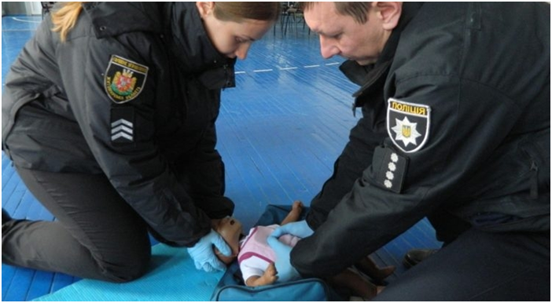
Наказ Міністерства охорони здоров’я України
№398
«Про затвердження порядків надання домедичної допомоги особам при невідкладних станах»

Slide 18
Порядки надання домедичної допомоги постраждалому
При загальних небезпечних для життя станах
При порушеннях дихання
При різноманітних травмах
При ушкодженнях екогенними чинниками
При хворобах та інших небезпечних для життя станах
При порушенні серцевої діяльності
При критичних кровотечах

Slide 19
Порядки надання домедичної допомоги
при загальних небезпечних для життя станах
Порядок надання домедичної допомоги при наявності декількох постраждалих
Порядок надання психологічної підтримки постраждалим при надзвичайній ситуації
Порядок надання домедичної допомоги постраждалим без свідомості

Slide 20
Порядки надання домедичної допомоги
постраждалим при порушеннях серцевої діяльності
Порядок проведення серцево-легеневої реанімації з використанням автоматичного зовнішнього дефібрилятора
Порядок надання домедичної допомоги при серцевому нападі
Порядок надання домедичної допомоги при раптовій зупинці серця

Slide 21
Порядки надання домедичної допомоги
постраждалим при порушенні дихальної функції
Порядок надання домедичної допомоги при утопленні
Порядок надання домедичної допомоги при порушенні прохідності дихальних шляхів – обтурації стороннім тілом

Slide 22
Порядки надання домедичної допомоги
постраждалим при критичних кровотечах
Порядок надання домедичної допомоги при рані кінцівки, у тому числі ускладненій кровотечею
Порядок надання домедичної допомоги при травматичній ампутації
Порядок надання домедичної допомоги при позиційному стисканні м’яких тканин

Slide 23
Порядки надання домедичної допомоги
постраждалим при травмах
Порядок надання домедичної допомоги при підозрі на пошкодження хребта
Порядок надання домедичної допомоги при підозрі на травму голови (черепно-мозкова травма)
Порядок надання домедичної допомоги при підозрі на пошкодження живота
Порядок надання домедичної допомоги при підозрі на травму грудної клітки
Порядок надання домедичної допомоги при підозрі на перелом кісток кінцівок
Порядок надання домедичної допомоги при травмах та пошкодженнях очей

Slide 24
Порядки надання домедичної допомоги постраждалим
при ушкодженнях екогенними чинниками
Порядок надання домедичної допомоги при підозрі на гостре отруєння невідомою речовиною
Порядок надання домедичної допомоги при опіках
Порядок надання домедичної допомоги при переохолодженні або відмороженні
Порядок надання домедичної допомоги при перегріванні
Порядок надання домедичної допомоги при укусах тварин та комах
Порядок надання домедичної допомоги при ураженні електричним струмом та блискавкою

Slide 25
Порядки надання домедичної допомоги постраждалим
при захворюваннях та інших небезпечних для життя станах
Порядок надання домедичної допомоги при підозрі на інсульт
Порядок надання домедичної допомоги при підозрі на шок
Порядок надання домедичної допомоги при дорожньо-транспортних пригодах
Порядок надання домедичної допомоги при судомах (епілепсії)
Порядок надання домедичної допомоги при падінні з висоти
Порядок надання домедичної допомоги особам при особам при підозрі на передозування опіоїдами

